Slide 1
无持久存储的文件系统简介
学号：SA13011042
姓名：周徐达

Slide 2
虚拟文件系统
虚拟文件系统，即VFS（Virtual File System）是 Linux 内核中的一个软件抽象层。它通过一些数据结构及其方法向实际的文件系统如 ext2，vfat 提供接口机制。

Slide 3
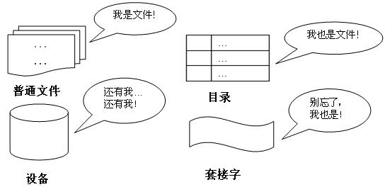
一切皆是文件
“一切皆是文件”是 Unix/Linux 的基本哲学之一。不仅普通的文件，目录、字符设备、块设备、 套接字等在 Unix/Linux 中都是以文件被对待；它们虽然类型不同，但是对其提供的却是同一套操作界面。

Slide 4
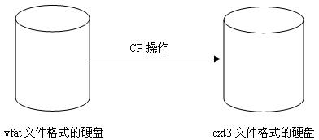
跨文件系统
Linux 中允许众多不同的文件系统共存，如 ext2, ext3, vfat 等。通过使用同一套文件 I/O 系统 调用即可对 Linux 中的任意文件进行操作而无需考虑其所在的具体文件系统格式；更进一步，对文件的 操作可以跨文件系统而执行。

Slide 5
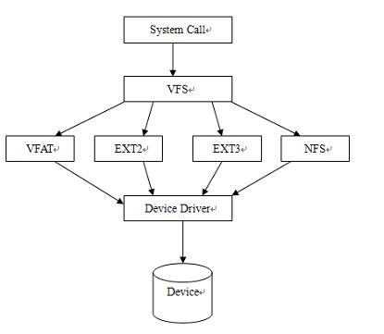
简单说：虚拟文件系统是一种封装

Slide 6
Proc 文件系统
Proc文件系统是一种虚拟文件系统，它使得内核可以生成与系统的状态和配置有关的信息。
proc文件系统是一个伪文件系统，它只存在内存当中，而不占用外存空间。它以文件系统的方式为访问系统内核数据的操作提供接口。

Slide 7
Proc文件系统目录
目录名称 目录内容 apm 高级电源管理信息 cmdline 内核命令行 Cpuinfo 关于Cpu信息 Devices 可以用到的设备（块设备/字符设备） Dma 使用的DMA通道 Filesystems 支持的文件系统 Interrupts 中断的使用 Ioports I/O端口的使用 Kcore 内核核心印象 Kmsg 内核消息 Ksyms 内核符号表 Loadavg 负载均衡 Locks 内核锁 Meminfo 内存信息 Misc 杂项 Modules 加载模块列表 Mounts 加载的文件系统 Partitions 系统识别的分区表 Rtc 实时时钟 Slabinfo Slab池信息 Stat 全面统计状态表 Swaps 对换空间的利用情况 Version 内核版本 Uptime 系统正常运行时间

Slide 8
Proc文件系统目录
1.特定于进程的数据
2.一般性系统信息
3.网络信息
4.系统控制参数

Slide 9


如果没有proc文件系统
管理员
SB操作系统

Slide 10
你好，我想要了解一下系统的运行状态

Slide 11
想要了解进程1运行状态请输入命令P1
>P1
^&%^%$%$%^&
想要了解进程2运行状态请输入命令P2
想要了解进程3运行状态请输入命令P3
>P2
&^&
)*)(*(*&^&^(
想要了解进程4运行状态请输入命令P4

Slide 12

想要了解进程内存使用情况请输入命令M
>M
Jf*^*&%$%(0
)*(*^(^&6
&%$%
>L
)(&(*^%%$%#*
想要了解端口信息请输入命令PO
想要了解设备通信内存地址请输入命令L
想要了解内核符号表请输入命令X

Slide 13

想要了解进程网络设备信息请输入命令N
>T
*&*(&(*%!$##$*(()
>C
)(**()&*&^*
想要了解套接字信息请输入命令T
系统调用信息请输入D
想要了解系统内核运行请输入C

Slide 14

喋喋不休喋喋不休喋喋不休喋喋不休喋喋不休喋喋不休喋喋不休喋喋不休喋喋不休喋喋不休喋喋不休
TXX，把这些都给老子整理成文件

Slide 15

apm cmdline Cpuinfo Devices Dma Filesystems Interrupts Ioports Kcore Kmsg Ksyms Loadavg Locks Meminfo Misc Modules Mounts Partitions Rtc Slabinfo SlabStat Swaps Version Uptime
世界瞬间清净了

Slide 16
谢谢观看

